Slide 1
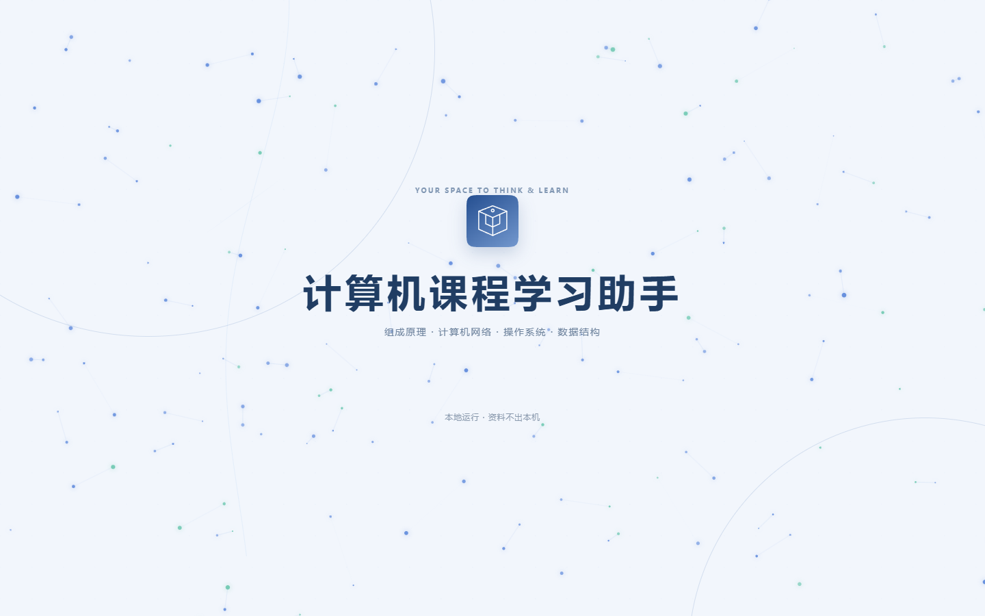
第二周阶段汇报 · 2026.11.02
计算机课程学习助手
功能完善与使用流程
交付物 → 用户使用流程
→ 版本对比 → 当前功能
CSLA · 第二周汇报
01
Notes:
建议用时：10秒
各位老师好，本次汇报围绕四点展开：交付物、用户具体使用流程、相比上周的优化，以及当前功能。重点介绍一个学生如何从导入课程资料走到问答、练习与复习。当前汇报对象为已经合并到main的integrated版本。
依据：本地Git历史与源码；https://github.com/KnightofAltria/AIassistant，main 9778a89
截图说明：临时副本、独立端口，mock截图不代表真实模型质量；未使用私人数据。

Slide 2
01 交付物内容
四份交付物与当前 Demo 对齐
01
G-2 产品需求：用户、功能、权限和验收边界
02
I-1 体系结构：界面、业务、认证、存储与模型
03
I-2 用户界面：页面关系、入口和交互状态
04
I-4 模块设计：接口、算法、依赖和异常处理
CSLA · 第二周汇报
02
Notes:
建议用时：25秒
第二周交付的是这四份文档。G-2回答做什么、给谁用以及边界；I-1说明浏览器、本机业务服务、认证服务、数据库和外部模型如何配合；I-2定义页面入口和交互；I-4落实到具体代码模块。它们已按课程原模板填写，统一取消斜体。评审和签字尚待确认，我们没有把文档编写等同于正式验收。代码的交付入口是AIassistant-integrated中的启动脚本。
依据：文档/汇报内容/第二周汇报/交付物；提交bf883f9、2b56a67
截图说明：临时副本、独立端口，mock截图不代表真实模型质量；未使用私人数据。

Slide 3
02 用户具体使用流程
两条用户流程：先解决问题，再系统学习
01
共同起点：启动并登录，进入本人学习空间
02
A 资料问答：导入 → 阅读 → 提问 → 核对引用
03
B 科目学习：选章节 → 看讲解 → 做题 → 小结 → 复习
04
两条流程可独立进入，也可围绕同一知识点衔接
CSLA · 第二周汇报
03
Notes:
建议用时：20秒
用户流程分为两部分。第一部分是带着问题查资料，用资料支撑回答；第二部分是按课程章节系统学习，经过讲解、练习、小结和复习。两条流程都从登录后的首页进入，科目学习不要求每次先去聊天。接下来围绕计算机网络的传输层，把实际入口和操作结果逐步展开。
依据：PPT汇报内容.txt原第4项，按用户要求前移至第2部分；当前代码与页面
截图说明：临时副本、独立端口，mock截图不代表真实模型质量；未使用私人数据。

Slide 4
02 用户流程 · 共同准备
共同起点：启动、登录，再配置模型
先启动本机服务
双击启动.bat，浏览器访问本地页面。
两类凭证分开
账号密码用于登录；API Key用于模型服务。
成功后的入口
进入欢迎页，点击“开始学习”进入首页。
临时离线演示界面；模型内容为模拟输出
CSLA · 第二周汇报
04
Notes:
建议用时：30秒
从真正使用开始，用户先启动程序，而不是只打开一个静态页面。启动脚本运行本机业务和认证服务。登录密码用于证明账号身份，DeepSeek API Key是调用模型的凭证，两者不能混填。第一次运行没有Key时会进入配置步骤。配置完成后进入欢迎页，再点击开始学习。切换版本前需要关闭旧服务，否则相同端口可能连接到另一副本的账号库。这是目前演示前需要特别检查的运行条件。
依据：启动.bat、auth_client.py、server.py；默认端口8737/8740
截图说明：临时副本、独立端口，mock截图不代表真实模型质量；未使用私人数据。

Slide 5
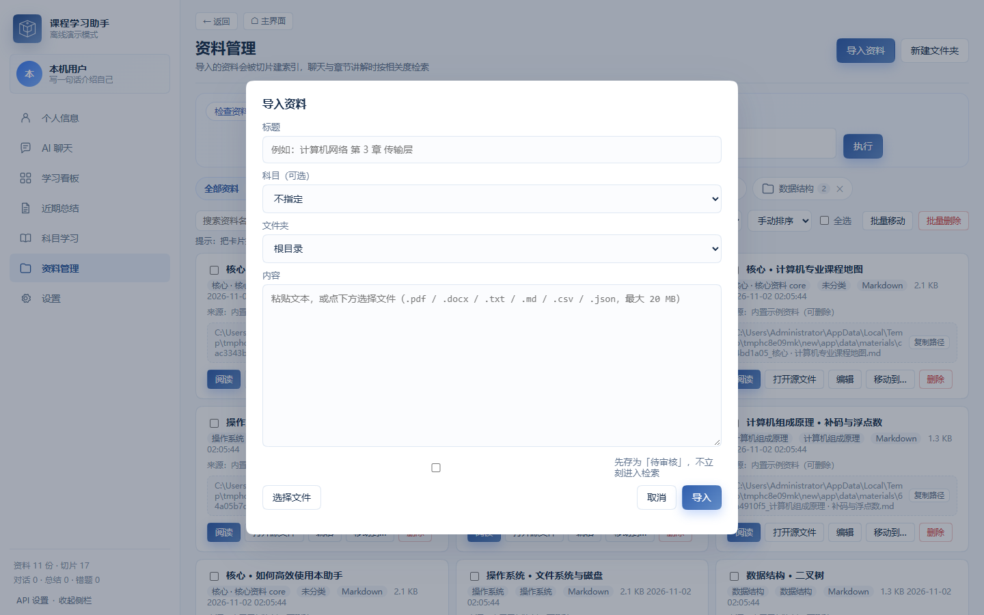
02 用户流程 A · 资料与问答
A1 导入资料：建立本次问答的依据
选择资料
例：TCP课件或Markdown笔记；选择科目与文件夹。
检查导入结果
标题、正文、切片数；若为待审核，先确认后使用。
处理失败
最大 20 MB；旧 Word 文档需转换；扫描版不支持文字识别。
临时离线演示界面；模型内容为模拟输出
CSLA · 第二周汇报
05
Notes:
建议用时：35秒
打开资料管理，点击导入资料，选取有使用权限的课程课件。这里选择计算机网络科目，并放到对应文件夹，避免后续提问时检索到不相关课程。文本可以直接粘贴，Word和PDF由后端解析。导入完成要看反馈，而不是只看文件出现。如果启用了待审核状态，确认通过之后才会成为问答证据。超限、不支持或无法提取文字时先处理原文件。示例截图只展示操作界面，不使用用户真实课件。
依据：27a5566；server.py导入限制；PDF文字层解析
截图说明：临时副本、独立端口，mock截图不代表真实模型质量；未使用私人数据。

Slide 6
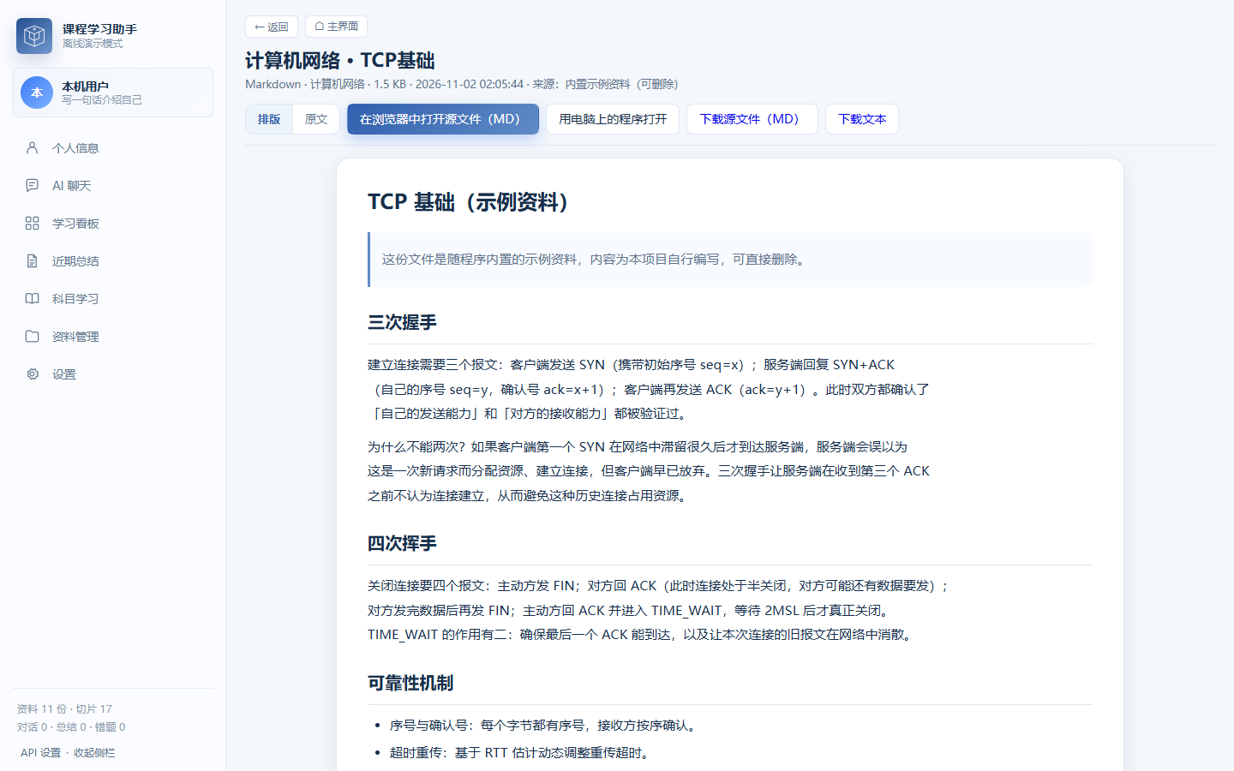
02 用户流程 A · 资料与问答
A2 阅读资料：核对内容，再提出问题
打开阅读页
点资料标题，检查正文是否完整、科目是否正确。
核对源文件
排版/原文切换；必要时下载或打开原文件。
提出可验证的问题
“TCP为什么需要三次握手？请依据资料说明。”
临时离线演示界面；模型内容为模拟输出
CSLA · 第二周汇报
06
Notes:
建议用时：30秒
导入不是终点。学生先点开TCP资料，检查内容提取是否完整。Markdown和Word支持排版阅读，PDF可以看原版与提取文字。公式、复杂表格或者扫描页尤其需要对照原文件。之后把问题收窄为为什么需要三次握手，并要求依据资料说明。这样更容易判断回答是否覆盖课程知识点，也便于从引用回到证据。资料阅读页支持刷新和前进后退，减少在列表与内容之间迷失。
依据：5bbac33、27a5566；当前reader视图
截图说明：临时副本、独立端口，mock截图不代表真实模型质量；未使用私人数据。

Slide 7
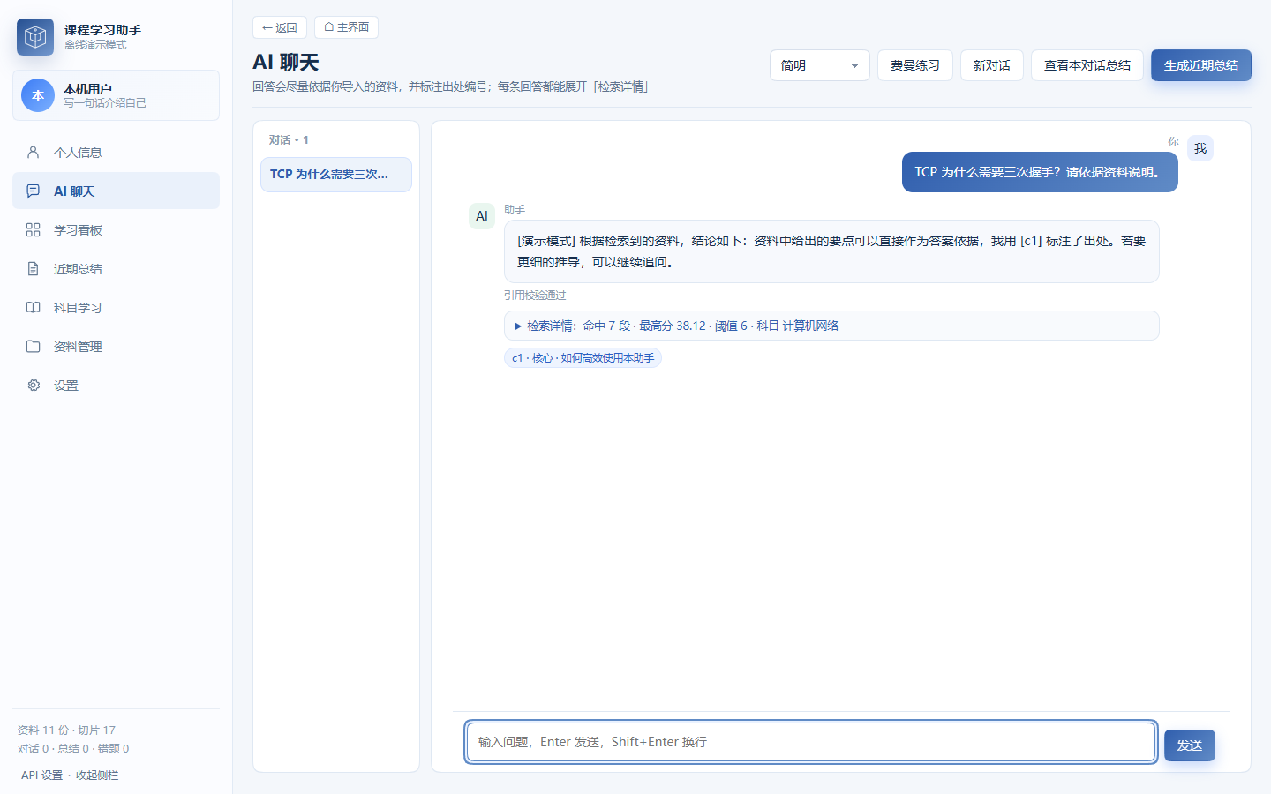
02 用户流程 A · 资料与问答
A3 核对回答：查看出处，判断是否可信
观察生成状态
分阶段显示检索、生成和引用校验状态。
核对证据
查看引用是否支持结论；证据不足时补充资料。
衔接系统学习
掌握单个问题后，可进入对应科目与章节。
临时离线演示界面；模型内容为模拟输出
CSLA · 第二周汇报
07
Notes:
建议用时：35秒
回答不是直接接受的最终结论。界面展示检索、生成和引用校验状态，学生应查看出处是否真正支持回答。引用校验主要检查编号和证据关联，并不证明自然语言答案全部正确。如果资料不足，先补资料，或者把问题进一步限定。确认关键概念后，再到科目章节中做练习。本页回答来自mock离线模式，仅说明状态、文本和引用区域的交互，不展示真实模型质量。
依据：server.py聊天SSE；rag.validate_citations；临时mock截图
截图说明：临时副本、独立端口，mock截图不代表真实模型质量；未使用私人数据。

Slide 8
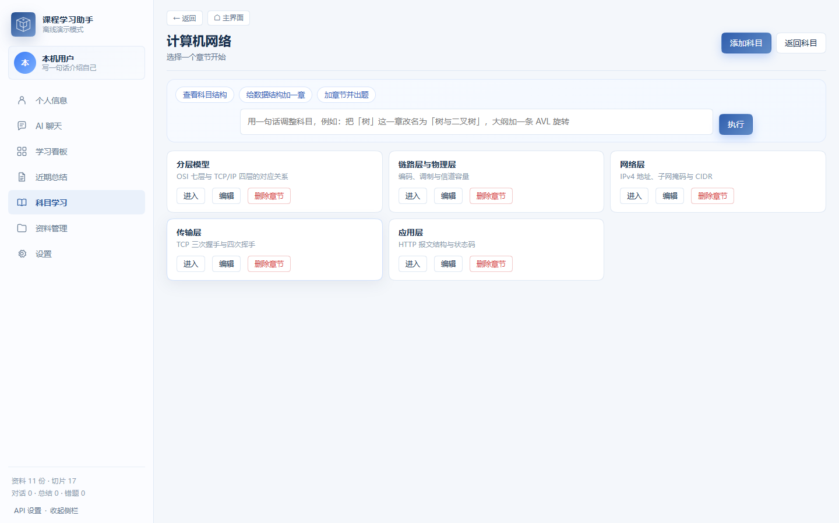
02 用户流程 B · 科目学习与复习
B1 选科目与章节：确定这一轮学什么
找到学习入口
左侧“科目学习” → “计算机网络” → “进入”。
进入具体章节
在“传输层”卡片点击“进入”，查看章节大纲。
确定学习目标
本轮聚焦三次握手；其他章节可按课程进度选学。
临时离线演示界面；模型内容为模拟输出
CSLA · 第二周汇报
08
Notes:
建议用时：40秒
第二部分从科目学习入口开始。用户先选择计算机网络，点击进入，看到分层模型、网络层、传输层等章节。本次在传输层卡片点进入，大纲包含三次握手与四次挥手、滑动窗口以及UDP等内容。先把本次目标限定为解释三次握手的必要性，而不是一次读完所有内容。这里不用重复导入资料，也不用先发起聊天；已经准备好的课程内容可以直接学习。指向截图中的科目名称和传输层进入按钮。
依据：当前app.js科目学习；agent.js章节小结；extras.js看板与复习；临时mock实例操作截图
截图说明：临时副本、独立端口，mock截图不代表真实模型质量；未使用私人数据。

Slide 9
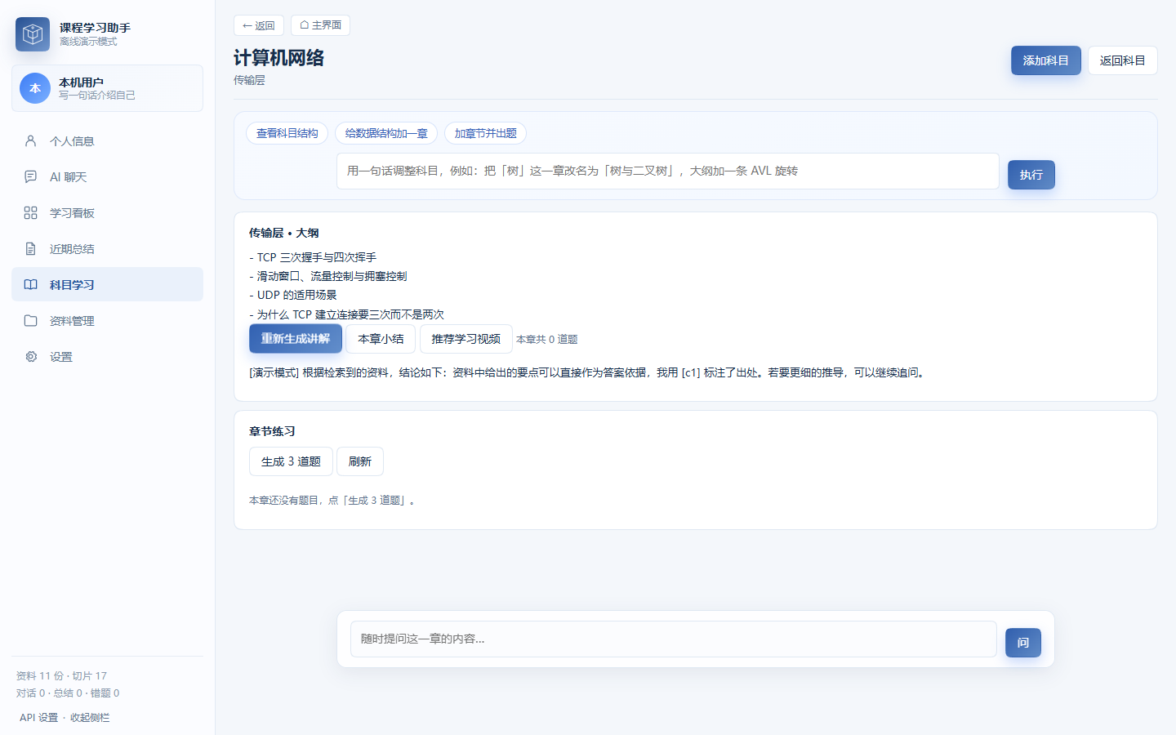
02 用户流程 B · 科目学习与复习
B2 阅读讲解：不理解的地方当场追问
先看大纲
点击“生成讲解”，按大纲学习。
阅读生成内容
讲解显示在大纲下方；需要时可重新生成。
带着章节追问
在底部输入疑问，点击“问”。
临时离线演示界面；模型内容为模拟输出
CSLA · 第二周汇报
09
Notes:
建议用时：55秒
进入章节后，用户先看大纲，再点生成讲解。讲解会在当前章节逐步显示，不必切到另一个页面。若对第三次握手仍有疑问，就在底部“随时提问这一章的内容”输入框提问，点击问。请求会带上当前章节标题，便于围绕同一主题继续解释。追问和重新生成是两种不同操作：追问解决具体疑点，重新生成重新组织讲解。截图中的回答来自离线演示，只展示按钮和内容区域，实际讲解仍需要结合课程资料核对。
依据：当前app.js科目学习；agent.js章节小结；extras.js看板与复习；临时mock实例操作截图
截图说明：临时副本、独立端口，mock截图不代表真实模型质量；未使用私人数据。

Slide 10
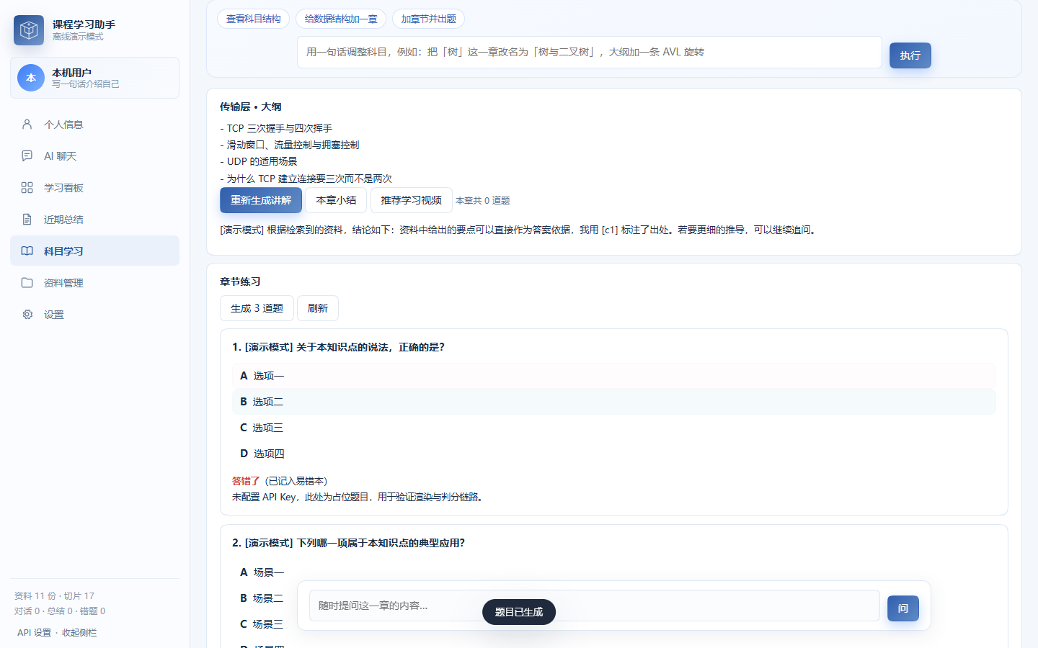
02 用户流程 B · 科目学习与复习
B3 章节练习：生成题目，点击选项即判分
生成练习
点击“生成 3 道题”，等待题目加载。
逐题作答
读题后点击 A—D 选项，点击即提交本题答案。
读懂反馈
查看正确选项与解析；答错会提示“已记入易错本”。
临时离线演示界面；模型内容为模拟输出
CSLA · 第二周汇报
10
Notes:
建议用时：50秒
理解讲解后，向下找到章节练习，点击生成3道题。题目加载后逐题阅读，并点击一个选项。当前交互是点击即提交，没有额外的交卷按钮，所以要先想清楚。系统随后标出正确选项，若选错则显示答错了、已记入易错本，并给出解释。截图特意展示一次错误作答，说明这不是只有题目列表的静态页面。不要只记正确字母，要根据解析回到讲解检查自己的理解。离线模式题目是占位题，演示判分与记录链路，不是正式课程题目。
依据：当前app.js科目学习；agent.js章节小结；extras.js看板与复习；临时mock实例操作截图
截图说明：临时副本、独立端口，mock截图不代表真实模型质量；未使用私人数据。

Slide 11
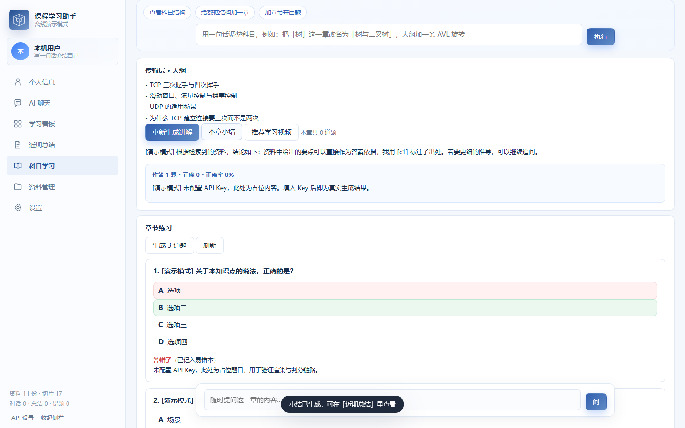
02 用户流程 B · 科目学习与复习
B4 生成本章小结：留下可回看的学习记录
结束一轮练习
点击大纲下的“本章小结”。
查看本章反馈
阅读作答数量、正确率和生成的小结内容。
下次在哪里找
进入左侧“近期总结”，再次打开章节小结。
临时离线演示界面；模型内容为模拟输出
CSLA · 第二周汇报
11
Notes:
建议用时：40秒
做完这一轮练习后，回到大纲区域点击本章小结。小结区域会展示已经记录的作答数量、正确率和生成内容，帮助用户回看这一章的学习情况。它也会保存到近期总结，因此下次不必重新整理。本例只答了一道占位题且答错，所以截图显示1题、正确0、正确率0%，这只是演示记录，不能理解为真实学习评价。讲解、小结和对话总结不是同一个动作，本章小结围绕当前章节的练习记录生成。
依据：当前app.js科目学习；agent.js章节小结；extras.js看板与复习；临时mock实例操作截图
截图说明：临时副本、独立端口，mock截图不代表真实模型质量；未使用私人数据。

Slide 12
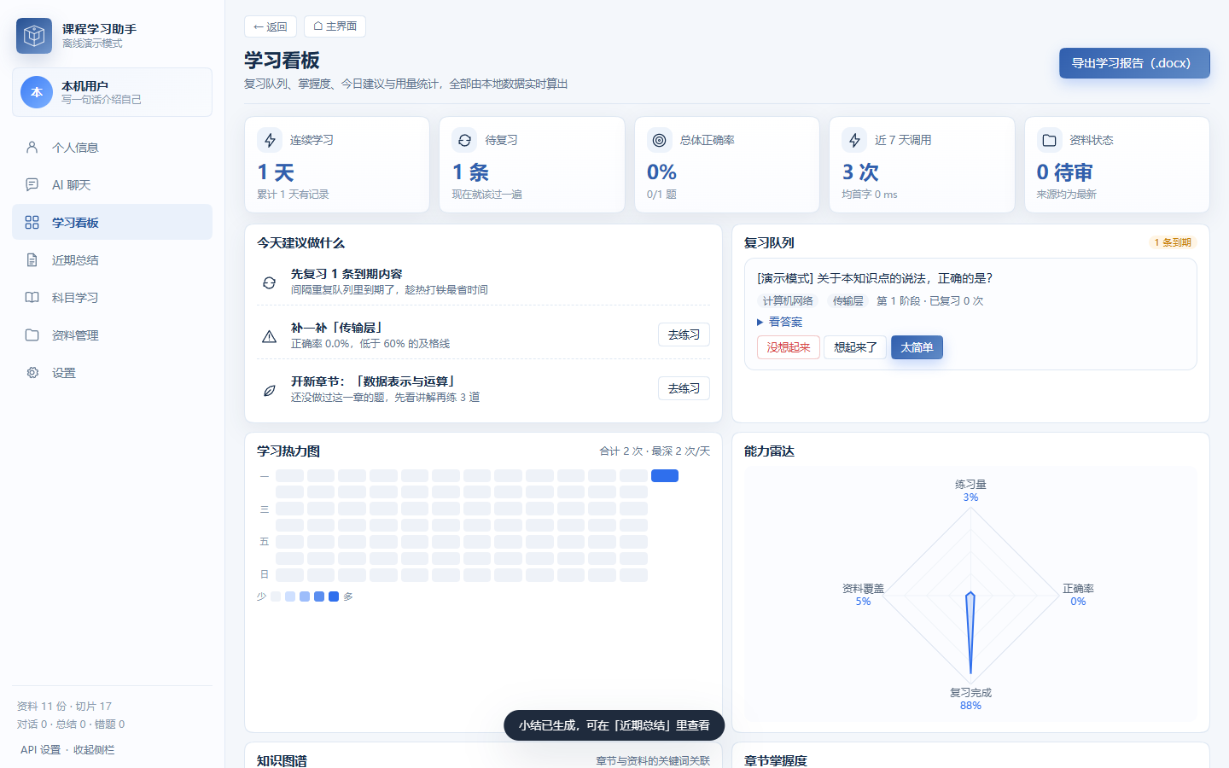
02 用户流程 B · 科目学习与复习
B5 错题与复习：决定下一次从哪里继续
进入学习看板
查看待复习数量、薄弱章节与“今天建议做什么”。
先回忆，再核对
复习卡片点“看答案”，再选“没想起来”等反馈。
继续针对性练习
按建议“去练习”；下方错题区可生成同考点变式题。
临时离线演示界面；模型内容为模拟输出
CSLA · 第二周汇报
12
Notes:
建议用时：45秒
最后进入学习看板。刚才做错的题会出现在错题记录和复习队列中。用户应先自己回忆，再点看答案核对，然后如实选择没想起来、想起来了或太简单，系统据此安排下次复习。薄弱章节旁的去练习按钮可以返回对应章节。继续向下还能找到“错题到变式题”，围绕同一考点换一种问法，避免只记住答案。至此完整流程是选章节、学讲解、做练习、留小结、按反馈再复习，下一次学习有了明确起点。
依据：当前app.js科目学习；agent.js章节小结；extras.js看板与复习；临时mock实例操作截图
截图说明：临时副本、独立端口，mock截图不代表真实模型质量；未使用私人数据。

Slide 13
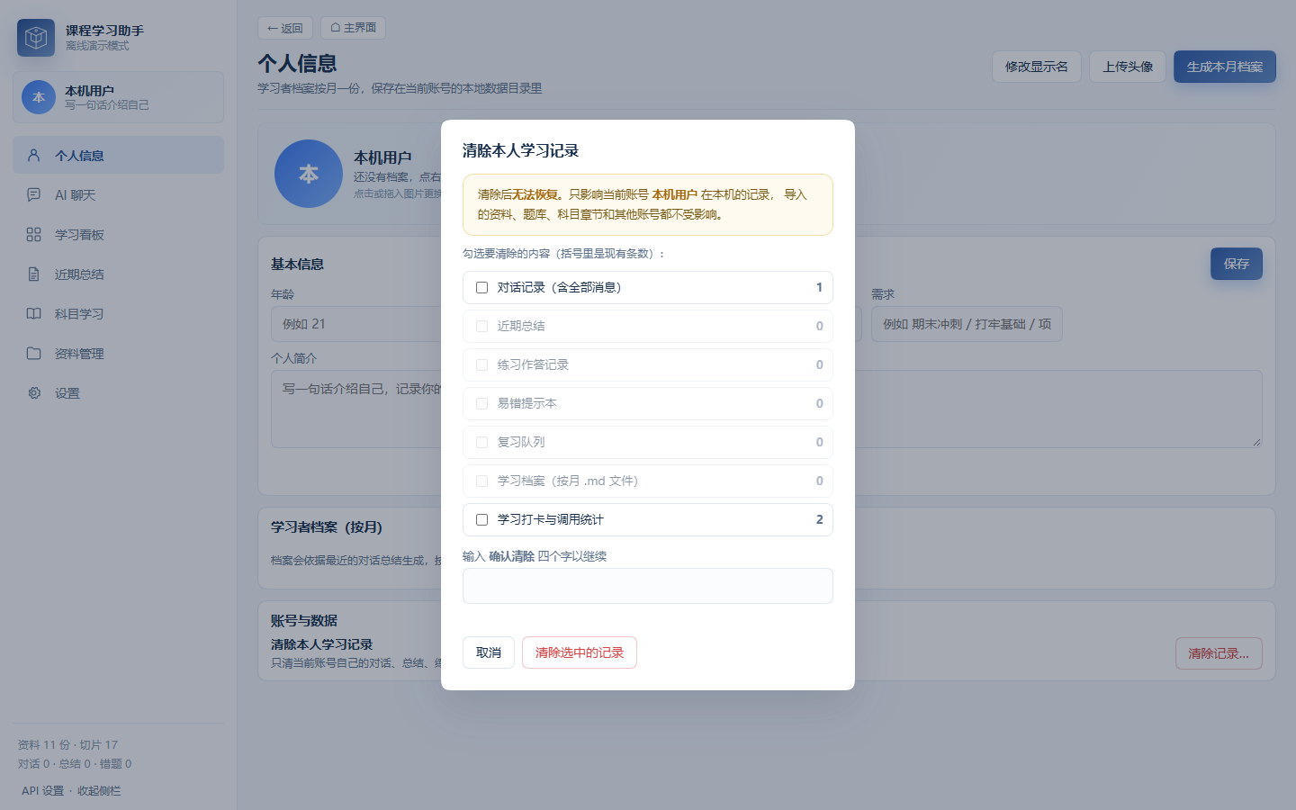
02 用户流程 · 常见分支
使用中的异常与数据管理
登录失败
区分账号密码、认证不可达、Key校验三类错误。
清除学习记录
勾选类别，输入“确认清除”；只影响本人记录。
管理员操作
账号启停/重置密码；核心资料目前不跨账号同步。
临时离线演示界面；模型内容为模拟输出
CSLA · 第二周汇报
13
Notes:
建议用时：25秒
实际使用还需要讲清异常分支。登录失败时先看错误属于哪一类，不能一律重复输入密码。对于自己的学习记录，用户可以按类别清除，界面先列出数量，再输入确认文字，避免误删。资料、题库和其他账号不应受影响。管理员负责账号状态及核心资料写权限，但当前核心资料是各账号各存一份，不是教师修改后自动下发给全班的共享资料库。
依据：auth_client.py、auth_server.py；27a5566；本人记录清除接口
截图说明：临时副本、独立端口，mock截图不代表真实模型质量；未使用私人数据。

Slide 14
03 对比上周 · 功能清单
功能对比总表：按区块看新增与优化
功能区块 | 功能 1 | 功能 2 | 功能 3 | 功能 4
账号与个人信息 | 登录与注册 【新增】 | 角色与账号管理 【新增】 | 个人信息展示 【优化】 | 按类清除本人记录 【新增】
资料管理 | 文本、Word导入 | 文件夹与搜索 | PDF导入与预览 【新增】 | 批量整理与排序 【优化】
AI 问答 | 带引用的资料问答 | 流式显示回答 | 工具式资料操作 | 检索与回答缓存 【优化】
科目学习 | 科目与章节管理 | 生成章节讲解 | 章内追问 | 生成练习与判分
总结记录 | 对话总结 | 章节小结 | 易错提示本 | 月度学习档案
学习看板 | 学习统计与图表 【新增】 | 今日学习建议 【新增】 | 章节掌握度展示 【新增】 | 学习报告导出 【新增】
复习巩固 | 到期复习队列 【新增】 | 记忆反馈与排期 【新增】 | 错题变式练习 【新增】 | 费曼练习 【新增】
红字【新增】：上周无此能力
蓝字【优化】：已有能力完善
普通字：上周已有
CSLA · 第二周汇报
14
Notes:
建议用时：40秒
这张表按区块列出具体功能，列号1到4便于逐项对应。红色并注明新增的是相较10月26日版本增加的能力，蓝色注明优化的是原有能力的完善。账号登录与角色、PDF、看板与复习是新增重点；讲解、做题、章节小结和月度档案上周已具备，因此保持普通文字。批量整理与排序归入资料操作优化，缓存修复属于正确性优化，不把这些说成全新业务模块。这里展示各区块的主要功能，并非所有按钮的逐项清单。
依据：对比基线8ac51ce与main集成代码9778a89；历史app.js、agent.js、index.html；当前extras.js、auth_client.py；feat/auth日志
截图说明：临时副本、独立端口，mock截图不代表真实模型质量；未使用私人数据。

Slide 15
03 对比上周
新增能力与已有功能优化分开说明
上周已有
本周新增
本周优化
资料与文件夹
带引用问答
科目、章节与练习
总结、档案、工具调用
账号登录与角色
PDF 导入和预览
复习队列与看板
按类清除本人记录
批量整理与排序
原文件阅读与下载
首页、导航与响应式
审核隔离与缓存正确性
对比口径：10月26日归档版本 → 11月1日 main 集成版本；不把原有功能重复计为新增
CSLA · 第二周汇报
15
Notes:
建议用时：15秒
刚才展示了完整使用流程，下面说明这些能力相比上周发生了哪些变化。对比基线采用10月26日归档版本8ac51ce，本周以main 9778a89为准。上周已经能问答、学习章节、管理资料、生成总结并使用工具，所以不能把这些重新说成新增。本周真正新增的重点是独立账号认证和角色、PDF阅读、学习看板与复习，以及按类清除记录。已有功能则做了批量操作、原文件保存、页面导航、审核隔离和缓存失效修复。下面按可见体验和内部正确性分别展开。
依据：本地Git历史与源码；https://github.com/KnightofAltria/AIassistant；基线8ac51ce；2e5407c、3dee361、27a5566、89e88bc
截图说明：临时副本、独立端口，mock截图不代表真实模型质量；未使用私人数据。

Slide 16
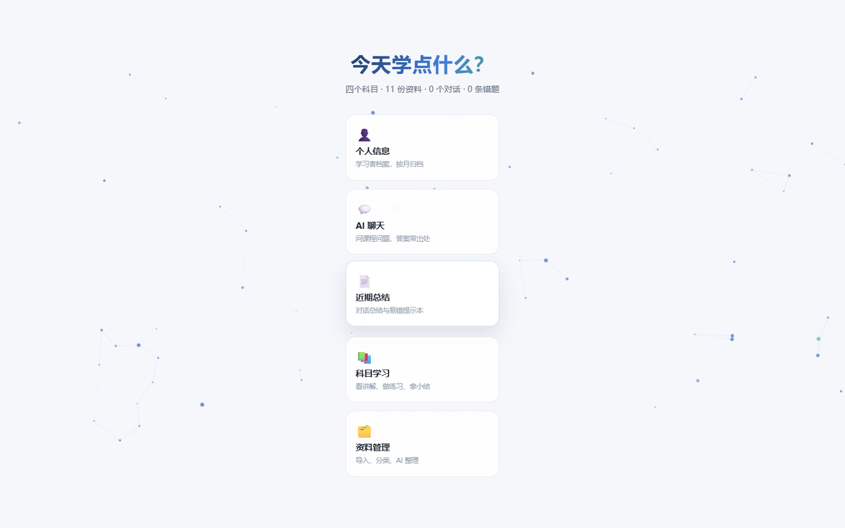
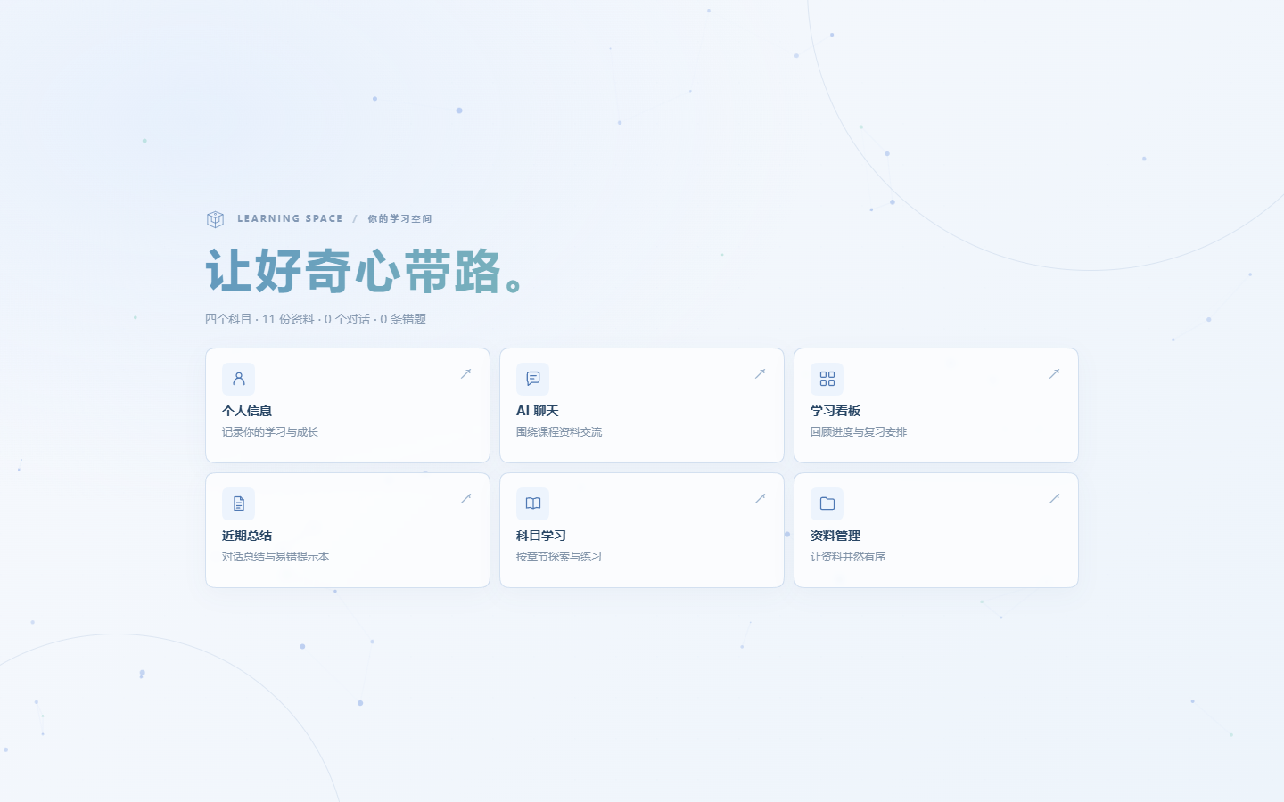
03 对比上周 · 可见体验
界面优化：入口更集中，阅读更连贯
上周：基础入口与学习页面
本周：卡片首页与统一视觉
保留粒子欢迎页 · SVG 图标 · 个人信息入口 · 页面深链接与返回路径
CSLA · 第二周汇报
16
Notes:
建议用时：25秒
左边是上周历史版本截图，右边是集成版本截图，两边都来自实际代码运行。保留粒子欢迎页，在主区整理了卡片入口，图标统一为SVG。个人简介和偏好设置与账号信息衔接。更关键的是阅读流程：资料不只以原始文本打开，而是在应用内阅读，支持刷新和浏览器前进后退。这里强调的是导航和使用连续性，不宣称未经测量的效率提升。
依据：本地Git历史与源码；https://github.com/KnightofAltria/AIassistant；48df890、5bbac33、598525c
截图说明：临时副本、独立端口，mock截图不代表真实模型质量；未使用私人数据。

Slide 17
03 对比上周 · 问题与处理
正确性优化：资料和缓存必须跟随变化
01
审核隔离：待审核资料 → 不进入回答的证据集合
02
索引版本：内容或审核状态变化 → 版本递增 → 旧检索缓存失效
03
回答缓存：加入资料版本、配置与学习者上下文，避免错误复用
04
权限兜底：学生对核心资料只读，普通接口和 AI 工具都要校验
CSLA · 第二周汇报
17
Notes:
建议用时：25秒
这一页是界面之外的改进。日志记录了待审核资料仍可能进入检索的问题，后来在查询链路隔离。第二类问题是只按切片数量判断索引变化，同样数量的内容替换后可能还命中旧结果，现在改为显式版本递增。第三类是回答缓存，必须包含索引、配置和学习者上下文，否则可能复用不适用的回答。这些都有对应修复提交和回归记录，但我们不把它说成模型质量提升，也没有编造提速百分比。
依据：本地Git历史与源码；https://github.com/KnightofAltria/AIassistant；ad20df6、89e88bc；test_answer_cache.py
截图说明：临时副本、独立端口，mock截图不代表真实模型质量；未使用私人数据。

Slide 18
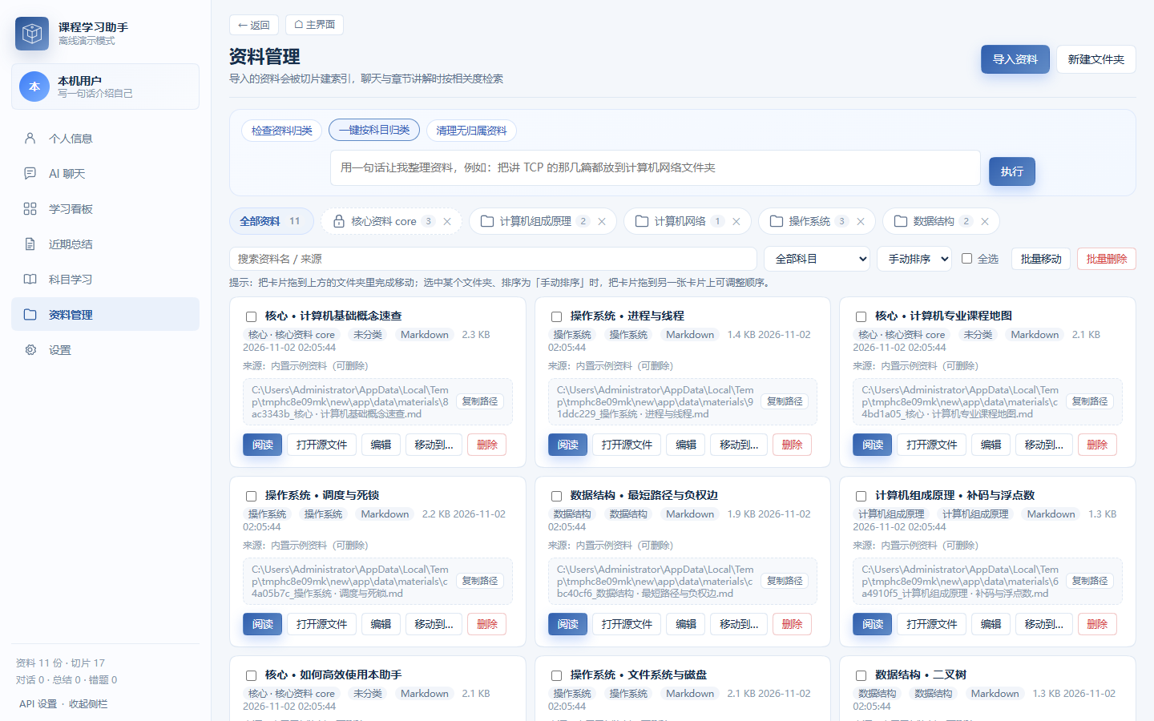
04 当前功能
资料功能：导入、整理、阅读、回到原文
导入与阅读
文本、Markdown、Word、PDF；保留源文件。
整理与查找
文件夹与搜索筛选；批量移动、删除和手动排序。
权限与审核
核心资料学生只读；待审核内容不参与检索。
临时离线演示界面；模型内容为模拟输出
CSLA · 第二周汇报
18
Notes:
建议用时：10秒
资料管理现在是一条完整链路。导入后既保存可检索正文，也保留原文件。文件夹用于组织，搜索筛选定位资料，批量操作和拖动减少重复步骤。拖到文件夹是移动，拖到同文件夹卡片前后是排序，这两个动作不同。阅读页可以查看排版和原文，也能回到来源。PDF依赖文字层，不支持的文件明确提示，不会把空文本当成功导入。
依据：feat/auth日志；27a5566；当前app.js、server.py、pdftext.py
截图说明：临时副本、独立端口，mock截图不代表真实模型质量；未使用私人数据。

Slide 19
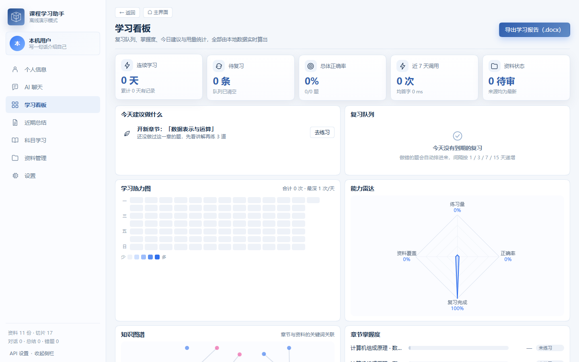
04 当前功能
学习功能：问答之外还有练习与反馈
学习主线
科目章节与引用问答；题目作答与错题复习。
反馈与积累
近期总结、月度档案、复习队列与学习看板。
辅助能力
费曼练习、变式题、工具式资料与章节操作。
临时离线演示界面；模型内容为模拟输出
CSLA · 第二周汇报
19
Notes:
建议用时：10秒
除了聊天，我们保留科目和章节学习，把作答反馈、易错点和复习队列连接起来。看板帮助查看记录和掌握情况，不能据此宣称学习成绩已经提高。总结和档案沉淀学习过程。工具式操作可以用自然语言整理内容，但仍受资源权限约束。截图是干净演示库，空状态也说明系统如何引导首次使用。
依据：3dee361、27829df；当前extras.py、extras.js、tools.py
截图说明：临时副本、独立端口，mock截图不代表真实模型质量；未使用私人数据。

Slide 20
验证证据
已有验证与尚未完成的验收
9/9
44/44
5/5
43/43
轻量检查
认证与功能
缓存回归
mock主流程
记录日期：2026-11-01；测试使用临时数据，mock结果不代表真实模型质量
待验证：复杂课件解析、全部交互人工验收、真实模型质量、远程部署
CSLA · 第二周汇报
20
Notes:
建议用时：20秒
这里汇总的是11月1日集成版本已有的验证记录，不是今天重复执行的测试。轻量检查9项、认证功能44项、缓存5项、mock自检43项通过。它们分别验证不同层面，不能相加后称为统一通过率。历史分支浏览器回归还存在脚本口径差异，因此没有包装成全量通过。真实模型质量、复杂课件和全部交互的人工验收仍需后续完成。
依据：AIassistant-integrated/合并对比与验证.md；feat/auth历史日志
截图说明：临时副本、独立端口，mock截图不代表真实模型质量；未使用私人数据。

Slide 21
收尾
下一步：以真实课程任务完成验收
01
用真实TCP课件复核解析、检索与引用
02
明确唯一启动入口和认证配置，减少版本混用
03
完成四份文档评审及人工验收记录
CSLA · 第二周汇报
21
Notes:
建议用时：15秒
本周完成了功能整合、界面优化和四份设计交付。下一步围绕真实课件逐项验收，优先解决启动副本和认证配置容易混淆的问题，补全手工测试记录并组织文档评审。汇报结束，谢谢老师。
依据：当前设计文档与2026-11-01、11-02日志
截图说明：临时副本、独立端口，mock截图不代表真实模型质量；未使用私人数据。

